Slide 1
CAD for VLSI Design Final Project Check Point 1
Problem D – Fixed-Outline Floorplanning with Rectilinear Soft Blocks
Group members:
EE4B 108501554 陳威呈
EE4B 108501023 李品賢
EE4B 108501537 蔡雨蓁
Group 3
Notes:
大家好，我們是第3組，我們所選擇的問題是ProblemD- Fixed-Outline Floorplanning with Rectilinear Soft Blocks
組員有陳威呈、李品賢、蔡雨蓁
我是陳威呈，首先要講解的是整個問題的背景以及簡介

Slide 2
Outline
Background
Introduction
Problem formation
Example of input/output formats
Evaluation rules
Notes:
這是我們的Outline
第一部分是Background，會講解這個問題在EDA領域中的重要性
Introduction的部分會對本次的問題做簡介
Problem formation 的部分會更詳細介紹本次問題的限制、要求
Example of input/output formats的部分會舉例說明本次競賽的輸出輸入格式
最後是Evaluation rules，會對本次競賽的評分標準做講解。

Slide 3
Outline
Background
Introduction
Problem formation
Example of input/output formats
Evaluation rules

Slide 4
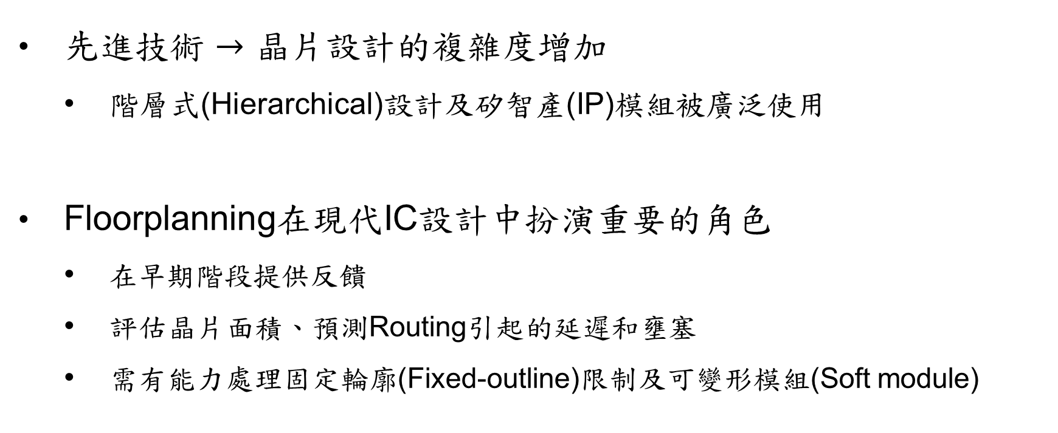
Background
先進技術 $→$ 晶片設計的複雜度增加
階層式(Hierarchical)設計及矽智產(IP)模組被廣泛使用
Floorplanning在現代IC設計中扮演重要的角色
在早期階段提供反饋
評估晶片面積、預測Routing引起的延遲和壅塞
需有能力處理固定輪廓(Fixed-outline)限制及可變形模組(Soft module)
Notes:
隨著科技的進步，IC設計的複雜度越來越高，電晶體的數目也逐漸增加，一些如Hierarchical的設計及IP module越來越被廣泛使用。
Floorplanning在現代的設計方法中扮演著重要的角色。
首先他可以幫助Designer在Design flow的早期發現淺在的issue，如電路的noise、power等
也可以用來評估晶片面積以及routing所造成的delay及壅塞的問題
因此Floorplanning一直是VLSI設計中不可或缺的環節
他處理的問題也包含了固定輪廓限制及可變形模組的問題，也就是本次問題D主要探討的內容
(而解決這些問題需要採用最佳化方法與技術，以最大程度地提高設計效率與設計質量)

Slide 5
Outline
Background
Introduction
Problem formation
Example of input/output formats
Evaluation rules
Notes:
接下來要簡介本次的問題以及提出為何需要在固定輪廓限制中處理soft module

Slide 6
Introduction
可變形模組 (Soft Module)
模組高度及寬度可變
可以包含多邊形的模組
固定外形模組 (Hard Module)
模組高度及寬度固定
避免將模組在固定輪廓(Fixed-Outline)中不合法放置
固定輪廓的Floorplanning須有能力處理Soft module
Notes:
首先要對於一些名詞做解釋：
Soft module是可以在不違反最小模組面積限制的情況下改變高及寬，也可是多邊形的模組
而與他相反的就是hard module
由於晶片尺寸在設計初期就已經確定，因此產生固定輪廓的限制
為了要在module合法放置的情況下，實現最大化晶片輪廓內的空間利用率及最小化連線長度等目標
因此如前個部分所提，固定輪廓的Floorplanning必須要有處理soft modules的能力

Slide 7
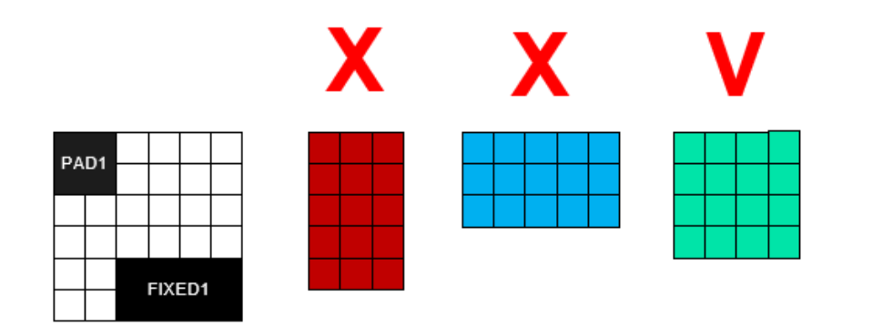

Introduction
Example
4
4
若固定輪廓的Floorplanning可以產生多邊形的Soft module
$$↓$$
可以放入此晶片的輪廓
4
5X3
4X4
3X5
2
Fixed outline and modules
Soft modules
Notes:
舉例來說，左圖是晶片的輪廓及不可移動的模組，右邊三張圖是Soft module
如果floorplanninga沒辦法有效handle soft module，對於一個面積是15單位的soft module來說只能決定他的外型是最小矩形形狀
以這個例子來說就如紅色與藍色方塊
如果這個floorplanning可以有效處理Soft module，就可以將其外形定為面積為16單位的矩形形狀，並合法放入這個chip裡面
這也就是本次的Problem所要探討的問題：如何在Floorplanning的階段有效處理Soft module，以滿足現代VLSI Design的需求

Slide 8
Outline
Background
Introduction
Problem formation
Example of input/output formats
Evaluation rules
Notes:
我是李品賢，接下來要介紹problem formation的部分

Slide 9
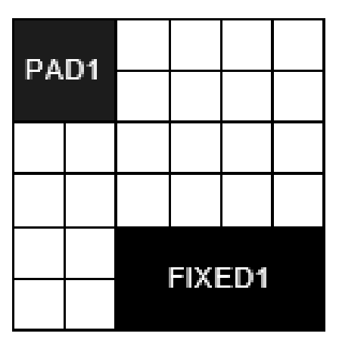
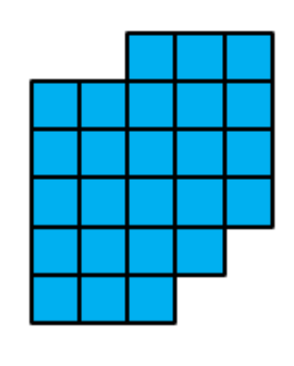
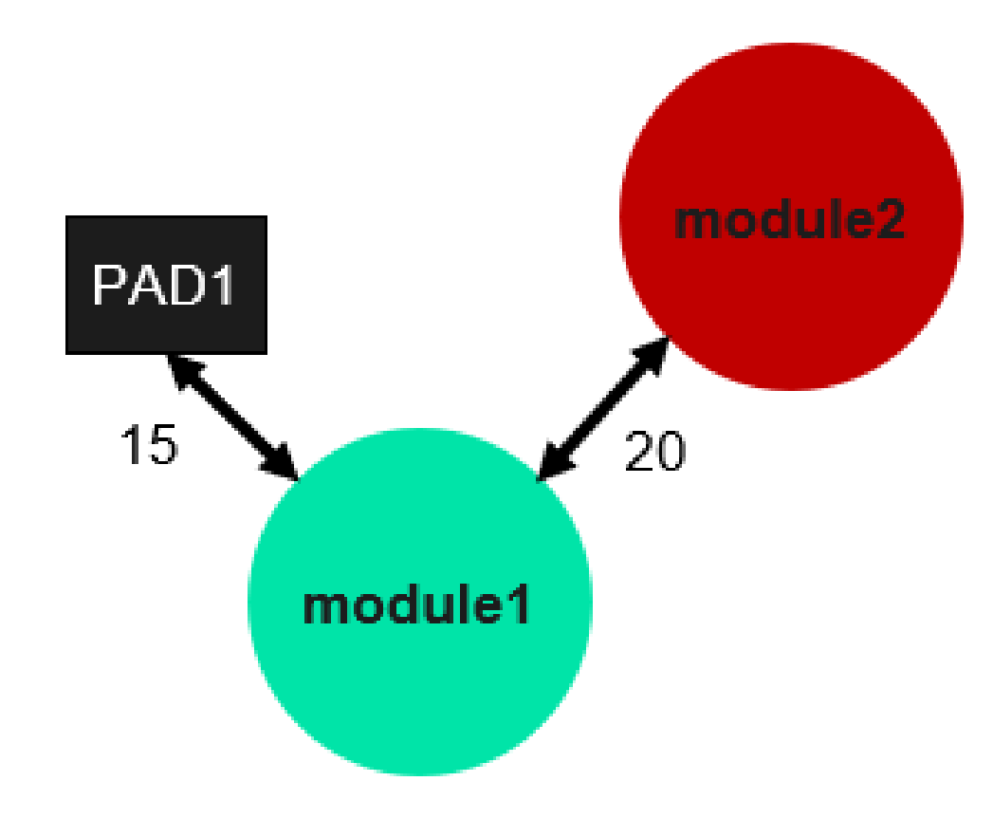
Given
晶片輪廓之長、寬
一群矩形固定模組寬、高、左下角座標
一群可變形模組之最小面積
模組間的連線數量
(0, 0)
Width = 5
Height = 6
(3, 4)
Notes:
在這個題目中一共會給4個information:
首先是晶片的外圍的長、寬，此題目使用卡式座標，且左下角的座標定為(0, 0)
每個模組之長、寬，以及左下角的座標，如圖以(3, 4)舉例
長寬及位置給定後，也會給定此模組之最小面積，後續設計必須大於此值
兩兩模組間的連線數量

Slide 10
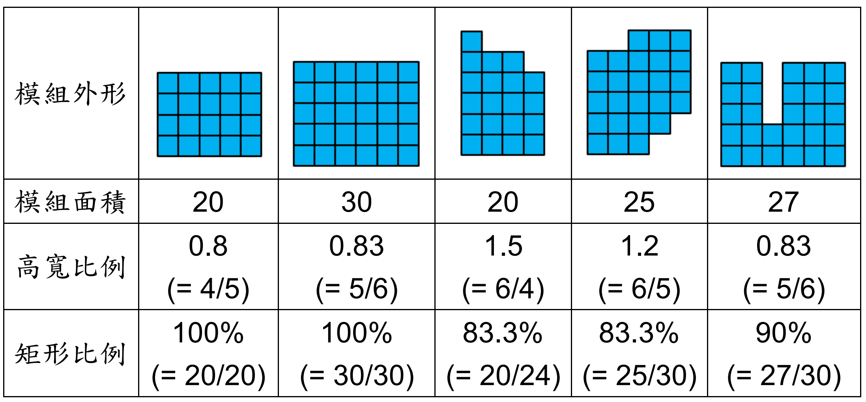
Goal
最小化半周長導線總長 (total half-perimeter wirelength, HPWL)
計算方式
Total HPWL = ∑ 模組間曼哈頓距離 * 模組間連線數量
曼哈頓距離
包覆兩模組的最小矩形之中心點之距離
右圖兩點之曼哈頓距離為 a + b = 3 + 3 = 6
b
a
Notes:
本題目的目標為:
透過演算法，經由對可變模組適當的擺放，獲得最小化半周長導線總長，也就是total half-perimeter wirelength，
其中HPWL的計算方式為，將兩兩模組的曼哈頓距離和連線數量相乘，最後做summation，即可得出。
那什麼是曼哈頓距離呢?
也就是包覆兩模組的最小矩形之中心點距離，如左圖所示，最小矩形為紫框所包覆區域，而紅色中心點也會有相對應的卡式座標，
此處所謂的兩模組間中心點”距離”，假設這兩個點為模組中心點，此兩點距離為x軸座標差+y軸座標差，也就是a+b=6。

Slide 11
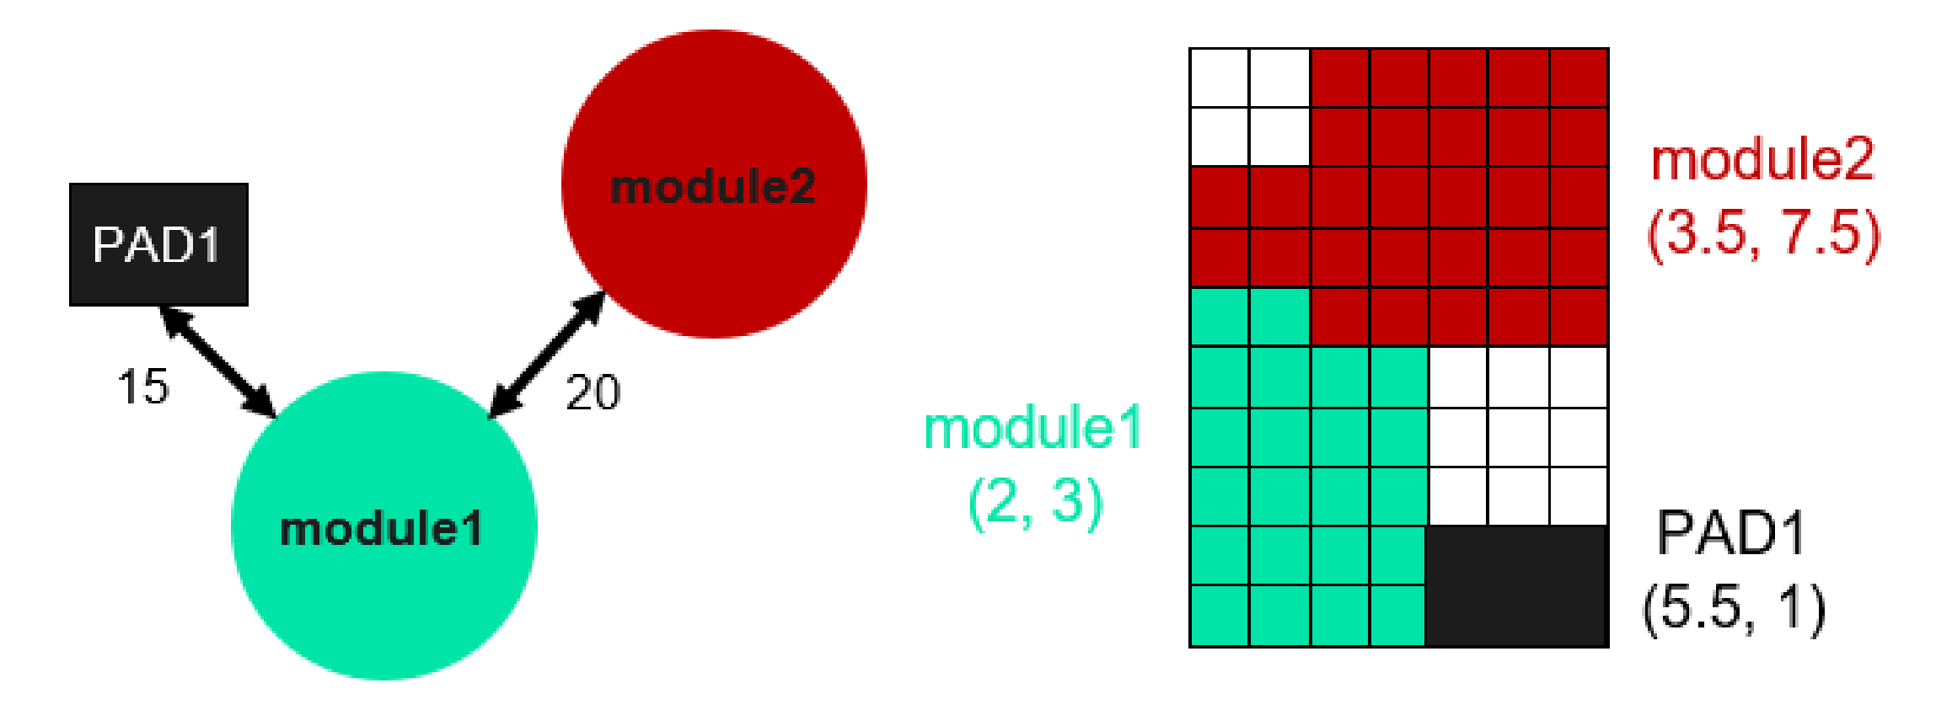
Example of calculating the total HPWL
PAD – module 1
曼哈頓距離 = (5.5 - 2) + (3 - 1) = 5.5
連線數量 = 15
Module 1 – module 2
曼哈頓距離 = (3.5 - 2) + (7.5 - 3) = 6
連線數量 = 20
Total HPWL = 5.5 * 15 + 6 * 20 = 202.5
Notes:
以一個簡單的例子說明total HPWL之計算方式:
右上圖描述模組間的連線情形，可看見PAD1和modual1間有15條連線，module1和module2間有20條連線，
右下圖描述此chip的實際擺放情形，chip左下角為(0, 0)，圖中紫框部分可得出各模組間的中心點，
有了中心點，即可以計算曼哈頓距離，加上有給定的連線數量，即可一步一步進行計算，
PAD-module1曼哈頓距離為x軸差距和y軸差距相加，也就是5.5，
Module1-module2也仿造此做法，曼哈頓距離為6，
接著將其和各自的連線數量相乘後做summation，得出total HPWL 202.5，
那這個total HPWL 就是本次題目最小化的目標。

Slide 12
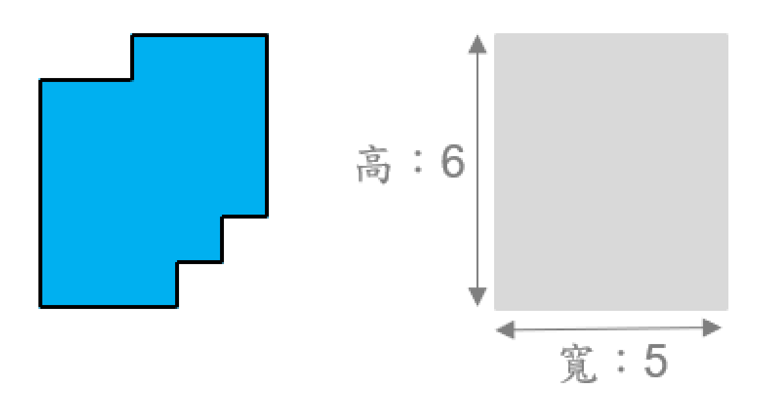
Module shape and location restriction
簡單直角多邊形 (simple rectilinear polygon)
邊與矩形座標的軸平行，且轉角為直角
所有邊都不相交
多邊形包圍區域只有一個，且中間無孔洞
最小面積限制 (minimum area)
模組包圍之面積大於最小面積
Notes:
可變的模組也有其限制，主要有以下四點:
首先，必須為簡單直角多邊形，
符合此定義有幾個條件，
邊與座標軸平行，且轉角為直角，也就是說，所有邊都不相交，
再來是多邊形包圍的區域只有一個，且中間無孔洞，
後面會有幾個例子說明，會更清楚
第二點是，題目會指定特定模組的最小面積，
每個模組面積必須大於此值

Slide 13
Module shape and location restriction
高寬比例限制 (aspect ratio)
可完全包覆模組之矩形長寬比，需介於 0.5 - 2
矩形比例限制 (rectangle ratio)
模組面積占可完全包覆模組之矩形面積比例，需介於 80% - 100%
Notes:
第三點是高寬比例限制，以下圖舉例，
將這個模組完全包覆的最小矩形，是右邊這個矩形，高和寬分別為6和5，
那這個高和寬的比例必須介於0.5-2之間
第四點是矩形比例限制，
也就是說這個完全包覆模組的矩形面積以及真正的模組面積比例，
必須介於80%-100%之間

Slide 14
Example of legal module shape
假設此模組之最小面積限制為20
模組外型
模組面積 | 20 | 30 | 20 | 25 | 27
高寬比例 | 0.8 (= 4/5) | 0.83(= 5/6) | 1.5 (= 6/4) | 1.2 ( = 6/5) | 0.83 (= 5/6)
矩形比例 | 100% (= 20/20) | 100% (= 30/30) | 83.3% (= 20/24) | 83.3% (= 25/30) | 90% (= 27/30)
Notes:
合法的模組範例
假設模組最小面積限制為20
這五個例子都的面積都比20大
高寬比也都介於0.5-2之間
最後矩形比例也都介於80-100%之間
因此此五例都為合法模組

Slide 15
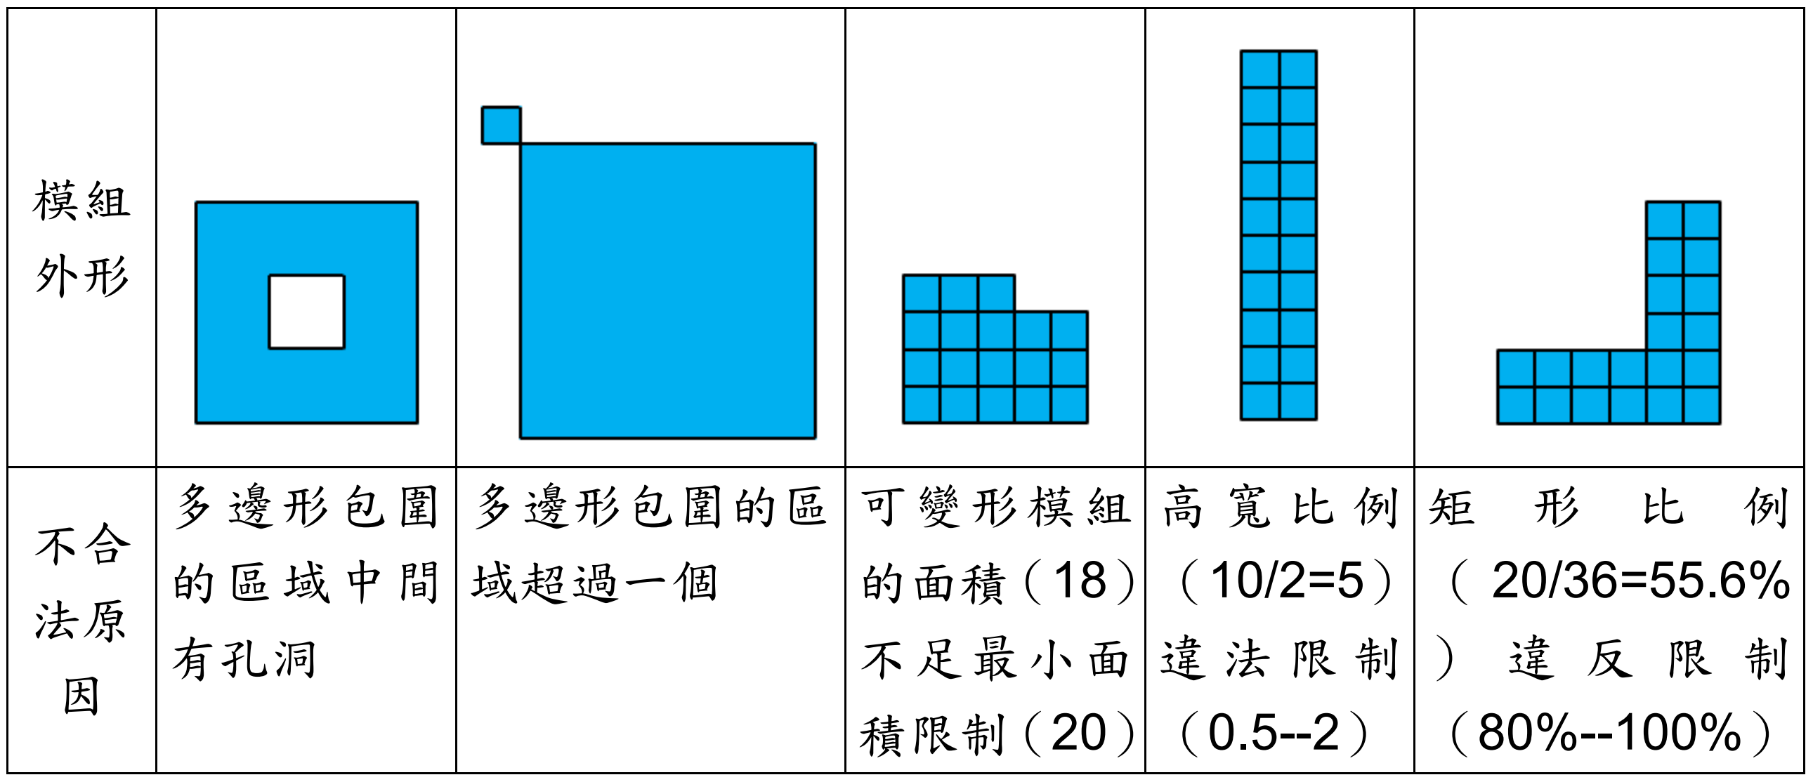
Example of illegal module shape
假設此模組之最小面積限制為20
模組外型
不合法 原因 | 多邊形包圍的區域中間有孔洞 | 多邊形包圍的區域超過一個 | 可變形模組的面積(18)不足最小面積限制(20) | 高寬比例(10/2 = 5)違反限制(0.5 - 2) | 矩形比例(20/36 = 55.6%)違反限制(80% - 100%)
Notes:
非法的模組範例
第一個中間有孔洞，不符合簡單直角多變形
第二個包圍的區域有兩個，第一個是這個大正方形，第二個是小正方形，不符合簡單直角多邊形
第三個的面積低於20，不符合最小面積限制
第四個的長寬比是，已經超過2，不符合高寬比例限制
第五個的面積比例為55.6%，不符合矩形比例限制

Slide 16
Outline
Background
Introduction
Problem formation
Example of input/output formats
Evaluation rules

Slide 17
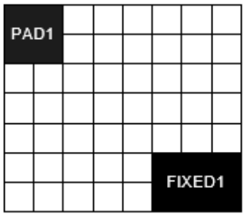


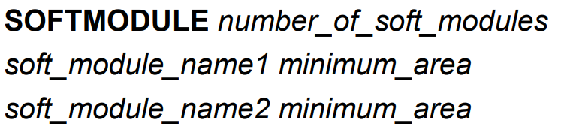
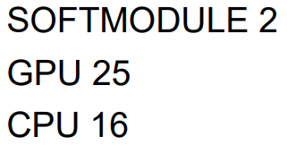
Input Format
晶片輪廓的寬度W與高度H，左下角座標為 (0, 0)
可變形模組的數量、名稱、需求的最小面積
H
(0, 0)
W
Notes:
我們每個測試資料包含一個輸入檔案
首先是晶片輪廓的寬度W與高度H，輪廓的左下角座標訂為原點（0, 0）
可以看到粗體字為固定關鍵字，斜體字根據每個測試檔案內容變動
這邊對應到CHIP的寬度為8高度為7
然後是 所有可變形模組的數量、名稱及其需求的最小面積
這邊代表 可變形模組的數量2
GPU和CPU為可變模組的名稱，後面接的25和16為最小面積

Slide 18
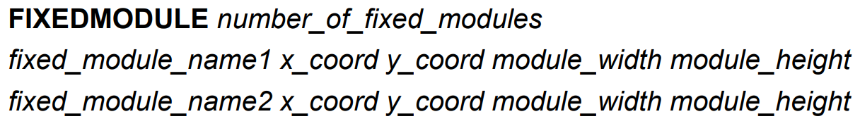
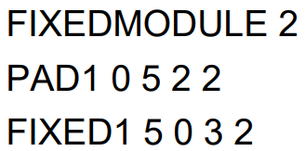
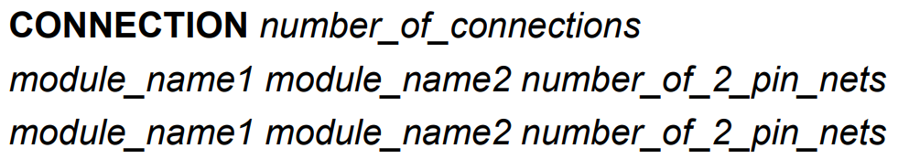
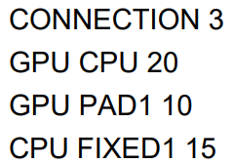
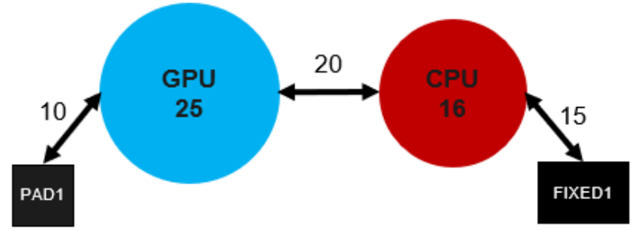
Input Format
固定外形模組的數量、名稱、寬度、高度與左下角座標
有連線關係的模組對數量及模組之間的連線數量
Notes:
所有固定外形模組的數量、名稱、寬度、高度與他們的左下角座標
所有固定外形模組均為矩形
這邊代表 固定外形模組的數量 為2
固定外形模組名稱 PAD1和FIXED
他們的左下角座標 以及寬W高H
-有連線關係的 模組對數量 及 模組之間 的連線數量
由這張圖可以看到 CONNECTION為3
GPU和CPU之間的連線數量為20
GPU和PAD1為10
GPU和FIXED為15

Slide 19
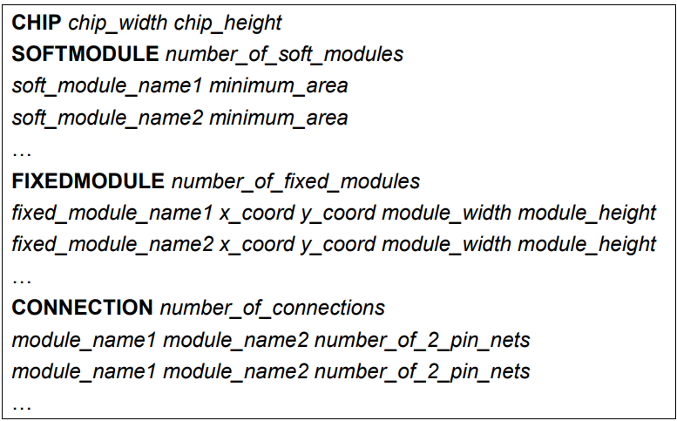
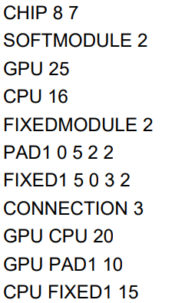
Input Format Example
完整格式 | 測試範例
Notes:
這邊是完整的Input Format
可以看到灰色底的部分皆為固定關鍵字
斜體字根據每個測試檔案內容變動

Slide 20


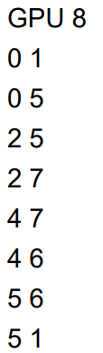
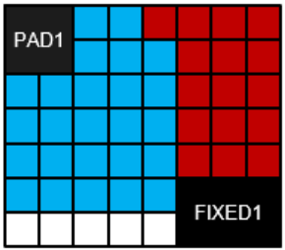
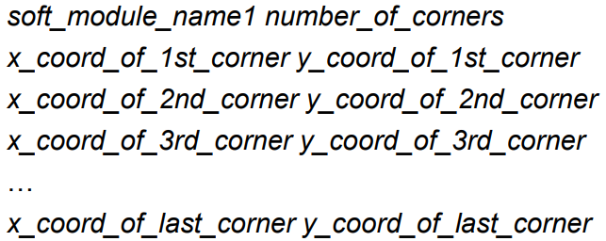
Output Format
半周長導線總長（精確度到小數點後一位）
所有可變形模組數量及被決定的外形與位置資訊
使用模組的外形轉角座標表示
按照順時針順序以點列表格式描述
(2,7)
(4,7)
(4,6)
(5,6)
(0,5)
(2,5)
GPU 8
(0,1)
(5,1)
Notes:
每個測試資料包含一個輸出檔案
半周長導線總長，然後精確度要到小數點後一位
所有可變形模組數量以及被決定的外形與位置資訊
要使用模組的外形的轉角座標表示
並按照順時針順序以座標格式描述
我們以GPU8為例，以順時鐘方向描述座標

Slide 21
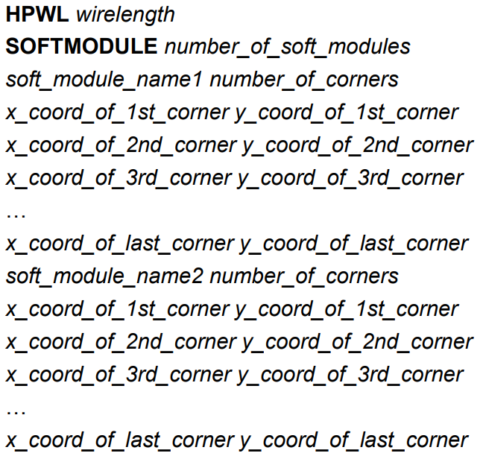
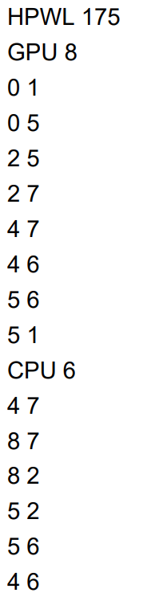
Output Format Example
完整格式 | 測試範例
SOFTMODULE 1
SOFTMODULE 2
Notes:
這邊是Output Format 的範例
首先是半周長導線總長
接著是可變形模組的名稱
和被決定的外形與位置資訊

Slide 22
Outline
Background
Introduction
Problem formation
Example of input/output formats
Evaluation rules

Slide 23
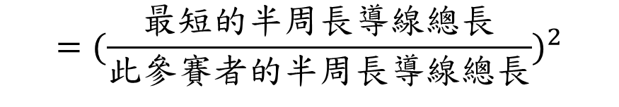
Evaluation rules
總分為每個測試資料獨立計分的得分加總
平面規劃過程及結果須符合下列三點
測試資料的程式執行時間必須在 30 分鐘內完成。
測試資料的結果必須符合「模組的外形及位置限制」所描述的限制。
測試資料的結果必須符合「Output Format」所描述的檔案格式。
得分
$$={(\frac{\text{最短的半周長導線總長}}{\text{此參賽者的半周長導線總長}})}^{2}$$
Notes:
總分為每個測試資料獨立計分的得分加總
平面規劃過程及結果須符合下列三點
測試資料的程式執行時間必須在 30 分鐘內完成。
測試資料的結果必須符合「模組的外形及位置限制」所描述的限制。
測試資料的結果必須符合「Output Format」所描述的檔案格式。

Slide 24
END

